Slide 1
استراتيجية : البطاقات المروحية

Slide 2
الفصل السابع
الكهرومغناطيسية
الدرس الثاني
المجالات الكهربائية والمغناطيسية في الفضاء

Slide 3
مقدمة
الموجات الكهرومغناطيسية نعتمد عليها يومياً :
الإذاعة ــ التلفاز ــ الأقمار الاصطناعيةــ المجرات البعيدة
أفران ــ الميكروويف ــ اجهزة التحكم عن بُعد ــ الهواتف الخلوية وغيرها
الموجات الكهرومغناطيسية
حدث تقدم كبير في فهم الموجات الكهرومغناطيسية خلال القرن التاسع عشر أدى إلى تطور أجهزة وتقنيات جديدة.
التالي
الرئــــيسية
السابق

Slide 4
سلسة من الانجازات
توصل أورستد إلى أن التيار المار في موصل يولد مجالاً مغناطيسياُ، وأن التيار المتغير يولد مجالاً مغناطيسيًا متغيرًا.
اكتشف كل من العالمين مايكل فارادي وجوزيف هنري كل على حدة الحث الكهرومغناطيسي وهو إنتاج مجال كهربائي بسبب مجال مغناطيسي متغير
التالي
الرئــــيسية
السابق

Slide 5
إنجازات
إن المجال الكهربائي الحثي يتولد حتى لو لم يكن هناك أسلاك ، فمثلاً :
(1) المجال المغناطيسي المتغير يولد مجالاً كهربائياً متغيراً مماثلاً
(2) التغير في المجال الكهربائي يولد مجالاً متغيراً كما افترض الفيزيائي الاسكتلندي جيمس ماكسويل
(3) يسمى المجالان المغناطيسي والكهربائي المنتشران معاً في الفضاء الموجات الكهرومغناطيسية أو موجة (EM)
التالي
الرئــــيسية
السابق

Slide 6
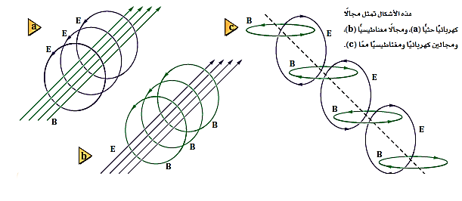
التالي
الرئــــيسية
السابق

Slide 7
خصائص الموجات الكهرومغناطيسية
إن سرعة الموجة الكهرومغناطيسية تساوي تقريباً :
(3×10⁸m/s)
ويرمز لها بالرمز (C) وهي سرعة الضوء
وعندما يزداد الطول الموجي يقل التردد
v
f
c
f
λ = ___
λ = ___
(للمادة)
(للهواء أو الفراغ)
التالي
الرئــــيسية
السابق

Slide 8
انتشار الموجات الكهرومغناطيسية خلال المادة
سقوط أشعة الشمس على كأس زجاجي به ماء مثال على انتقال موجات الضوء خلال ثلاث مواد مختلفة (الهواء – الزجاج – الماء )
وهي مواد غير موصلة للكهرباء وتسمى العوازل الكهربائية
(k) : ثابت العزل الكهربائي النسبي
وليس له وحدة قياس وقيمته في الفراغ (1) وفي الهواء (1.00054)
c
k
v = ___
التالي
الرئــــيسية
السابق

Slide 9
انتشار الموجات الكهرومغناطيسية في الفضاء
الهوائي : هو سلك يتصل بمصدر تيار متناوب مصمم لبث واستقبال الموجات الكهرومغناطيسية
يولد المصدر المتناوب فرق جهد متغير في الهوائي الذي يهتز بتردد مساوي لتردد مصدر التيار المتناوب
والمجال الكهربائي المتغير يولد أيضاً مجالاً مغناطيسياً متغيراً متعامداً مع الصفحة
ويولد مجالاً كهربائياً متغيراً مماثلاً منتشراً ومبتعداً عن الهوائي
التالي
الرئــــيسية
السابق

Slide 10
يتذبذب المجال الكهربائي إلى أعلى وإلى أسفل ، بينما يتذبذب المجال المغناطيسي بزاوية قائمة مع المجال الكهربائي وكلا المجالين متعامدين على اتجاه انتشار الموجة
التالي
الرئــــيسية
السابق

Slide 11
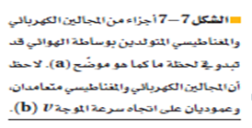
التالي
الرئــــيسية
السابق

Slide 12
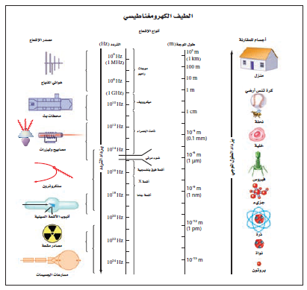
بعض أنواع من الإشعاعات الكهرومغناطيسية وأطوالها الموجية
التالي
الرئــــيسية
السابق

Slide 13
الموجات من مصدر متناوب
يمكن لمصدر متناوب متصل بهوائي أن يرسل موجات كهرومغناطيسية
ويكون تردد الموجة مساوياً لتردد دوران مولد التيار المتناوب (AC)
ويحدد بـِ (1 kHz) تقريباً
الطيف الكهرومغناطيسي
ومدى الترددات والأطوال الموجية التي تشكل جميع أشكال الإشعاع الكهرومغناطيسي
التالي
الرئــــيسية
السابق

Slide 14
الموجات الناتجة من ملف ومكثف كهربائي
لتوليد موجات كهرومغناطيسية ذات ترددات كبيرة باستخدام ملف (محث) ومكثف كهربائي يتصلان معاً على التوالي
فإذا شحن المكثف بوساطة بطارية فسوف ينتج فرق جهد الكهربائي بين لوحي مجالاً كهربائياً (1)
وعند فصل البطارية يفقد المكثف شحنة عن طريق تدفق الإلكترونات المختزنة فيه خلال الملف مولداً مجالاً مغناطيسياً (2)
التالي
الرئــــيسية
السابق

Slide 15
وعندما يفقد المكثف شحنته ينهار المجال المغناطيسي للملف فتتولد قوة دافعة كهربائية حثية عكسية (3)
ويعاد شحن المكثف في اتجاه معاكس وتتكرر العملية (4)
وعند توصيل هوائي بالمكثف تُثبت مجالات المكثف في الفضاء ، والشكل ص21 يوضح دورة اهتزازية كاملة
يمكن مقارنة العملية التي تحدث في دائرة الملف والمكثف بالدورات الاهتزازية لبندول متأرجح
التالي
الرئــــيسية
السابق

Slide 16
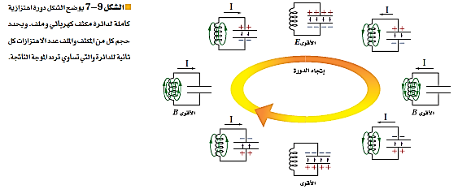
التالي
الرئــــيسية
السابق

Slide 17
الطاقة في دائرة المكثف والملف
يحتوي كل من المجال المغناطيسي المتولد في الملف والمجال الكهربائي المتولد في المكثف على طاقة عندما يكون التيار قيمة عظمى تكون الطاقة المختزنة في المجال المغناطيسي في قيمتها العظمى
والطاقة التي تحمل أو تشع على شكل موجات كهرومغناطيسية تسمى الإشعاع الكهرومغناطيسي
إن الذبذبات الناتجة عن دائرة الملف والمكثف تتخامد بعد فترة بسبب مقاومة الدائرة
التالي
الرئــــيسية
السابق

Slide 18
الموجات الناتجة
يمكن زيادة تردد الاهتزاز الناتج بوساطة دائرة الملف والمكثف عن طريق تقليل حجم كل من الملف والمكثف المستخدمين.
لا تستخدم الملفات أو المكثفات المنفردة للترددات التي تزيد على (1G Hz)
حيث يستخدم التجويف الرنان لتوليد الموجات الميكروية ذات الترددات الكبيرة التي تتراوح بين (1 GHz) و (100 GHz)
التجويف الرنان هو صندوق على شكل متوازي مستطيلات يعتمد عمله على الملف والمكثف معاً وحجم الصندوق يحدد تردد الاهتزاز مثل (أفران الميكروويف) ولتوليد أعلى تردد للموجات تحت الحمراء يجب تصغير حجم التجويف الرنان ليصبح بحجم الجزيء (الإلكترونات المهتزة)
التالي
الرئــــيسية
السابق

Slide 19
الموجات الناتجة بوساطة الكهرباء الإجهادية
أما موجات الضوء المرئي والموجات فوق البنفسجية فتتولد بوساطة الإلكترونات الموجودة داخل الذرات لكن الأشعة السينية (X) وأشعة جاما تنشآن عن مسارعة شحنات في نوي الذرات.
لا تعد الملفات والمكثفات الطريقة الوحيدة لتوليد الجهود المتذبذبة فبلورات الكوارتز تتشوه عند تطبيق جهد كهربائي متناوب عبرها ، وتعرف هذه الخاصية باسم الكهرباء الإجهادية
وتستخدم بلورات الكوارتز عادة في الساعات ، لأن ترددات اهتزازاتها ثابتة تقريباً
التالي
الرئــــيسية
السابق

Slide 20
استقبال الموجات الكهرومغناطيسية
إن التقاط هذه الموجات يتطلب هوائي.
تسارع المجالات الكهربائية للموجة الإلكترونات في المادة المكونة للهوائي.
ويكون التسارع أكبر ما يمكن عندما يوجه الهوائي في اتجاه استقطاب الموجة نفسها.
وهذا يحدث عندما يكون الهوائي موازياً لاتجاه المجالات الكهربائية للموجة.
التالي
الرئــــيسية
السابق

Slide 21
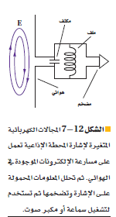
حيث يتذبذب فرق الجهد بين طرفي الهوائي بنفس تردد الموجة الكهرومغناطيسية نفسها
الموو يصبح الجهد القيمة العظمى له عندما يكون طول الهوائي مساوياً لنصف الطول جي للموجة التي نريد التقاطها
لذلك يصمم طول الهوائي بحيث يساوي نصف الطول
الموجي للموجة التي يفترض التقاطها
التالي
الرئــــيسية
السابق

Slide 22
ان استخدام عدة أسلاك يكون أكثر فعالية ، فغالباً يتكون هوائي التلفاز من سلكين أو أكثر تفصل بينهما مسافة تعادل ربع الطول الموجي للموجة
ان جميع الموجات الكهرومغناطيسية لها خصائص الانعكاس والانكسار والحيود.
إن الأطباق اللاقطة تعمل على عكس الموجات الكهرومغناطيسية القصيرة جداً.
ويعمل الطبق اللاقط على عكس الموجات التي يستقبلها وتركيزها على قطعة أو جهاز يسمى اللاقط ويحتوي اللاقط على هوائي قصير ثنائي القطب، كما يعمل على ارسال اشارات إلى المستقبل وهو جهاز يتكون من جهاز هوائي ودائرة ملف ومكثف وكاشف لفك شفرة الإشارة وتحليلها بالإضافة إلى مضخم
التالي
الرئــــيسية
السابق

Slide 23
اختيار الموجات
إذا أردنا أن نستقبل المعلومات التي تبث من محطة ما فإنه يجب اختيار الموجات الخاصة بهذه المحطة ولاختيار موجات ذات تردد معين (ورفض باقي الموجات) يستخدم الموالف.
الموالف
هو عبارة عن دائرة مكثف وملف متصل بالهوائي،
وتعدل السعة الكهربائية للمكثف حتى يصبح تردد اهتزازات الدائرة مساوياً لتردد الموجة المطلوبة.
التالي
الرئــــيسية
السابق

Slide 24
الطاقة من الموجات
1) تحمل الموجات الطاقة والمعلومات؛ فالموجات التي تردداتها ضمن منطقة الأشعة تحت الحمراء وأشعة الميكرويف تعمل على مسارعة الإلكترونات في الجزيئات حيث تتحول طاقة الموجات إلى طاقة حرارية في الجزيئات (فرن الميكرويف)
2) يمكن لموجات الضوء أيضًا نقل الطاقة إلى الإلكترون
تعمل الطاقة في موجات الضوء على احداث تفاعلات كيميائية داخل الفيلم فتكون النتيجة تسجيلاً دائماً للضوء القادم من الجسم والساقط على الفيلم.
التالي
الرئــــيسية
السابق

Slide 25
أشعة (X)
أسقط الفيزيائي الألماني وليام رونتجن إلكترونات خلال أنبوب مفرغ واستخدم فرق جهد كبير جداً خلال الأنبوب لإكساب الإلكترونات طاقات حركية كبيرة وعند اصطدام الإلكترونات بهدف فلزي (الأنود) داخل الانبوب لاحظ رونتجن توهج شاشة فوسفورية قريبة ، استمر التوهج حتى عند وضع قطعة خشب بين الانبوب والشاشة؛
فاستنتج روتنجن أن هناك نوعاً من الأشعة ذات النفاذية الكبيرة قد خرجت من الانبوب سماها الأشعة السينية.
التالي
الرئــــيسية
السابق

Slide 26
إن انسجة الجسم اللينة كانت شفافة بالنسبة للأشعة السينية، في حين لا تنفذ من العظام.
الأشعة السينية هي موجات كهرومغناطيسية ذات تردد كبير في انبوب الأشعة السينية تسّرع الإلكترونات أولاً بوساطة فرق جهد كبير يصل إلى (20000 V) أو أكثل لإكسابها سرعات كبيرة جداً وعندما تصطدم الإلكترونات بالمادة تتحول طاقتها الحركية إلى موجات كهرومغناطيسية ذات تردد كبير تسمى الأشعة السينية.
في التلفاز تصطدم الإلكترونات بالسطح الداخلي للشاشة وتتوقف فجأة مسببة توهج الفوسفور الملون
التالي
الرئــــيسية
السابق

Slide 27
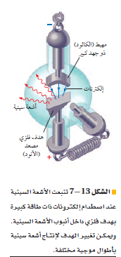
ويمكن لهذا التوقف المفاجئ توليد أشعة سينية ضارة لذلك احتوي على مادة الرصاص.
التالي
الرئــــيسية
السابق

